Slide 2
Παρουσίαση σημαντικών εκδόσεων, σειρών και μοναδικών βιβλίων της Βιβλιοθήκης για την οικονομική επιστήμη
Δήμητρα Ντρέλια
Προϊσταμένη
Υπηρεσίας Διαχείρισης Προσκτήσεων

Slide 3
Περίγραμμα
Εκδόσεις της Τράπεζας της Ελλάδος
Εκδόσεις από Διεθνείς Οργανισμούς
Εκθέσεις κεντρικών τραπεζών
Τραπεζικοί οδηγοί
Οικονομικά περιοδικά
Πυλώνες της ελληνικής οικονομίας
Απολογισμός/ Προϋπολογισμός του Κράτους
Στατιστική πληθυσμού
Οικονομικές εφημερίδες
Συνθήκες
Μοναδικά βιβλία κατά την κρίση των χρηστών
Νομική συλλογή
θεματολογία

Slide 4
Η Βιβλιοθήκη της Τράπεζας
της Ελλάδος είναι μια από τις σημαντικότερες και αρτιότερες επιστημονικές βιβλιοθήκες στην Ελλάδα στον τομέα της οικονομικής επιστήμης.

Slide 5
θεματολογία
Η συλλογή της Βιβλιοθήκης καλύπτει της εξής θεματικές ενότητες:
Γεωργία
Ναυτιλία
Εμπόριο
Τραπεζική
Ελληνικό δίκαιο & Ευρωπαϊκή νομοθεσία
Χρηματοοικονομικά
Ασφαλιστικά
Φορολογία
Νομισματική πολιτική

Slide 6
Εκδόσεις της ΤΕ
Οι κυριότερες οικονομικές εκδόσεις της Τράπεζας είναι:
Καταστατικόν (1928 έως σήμερα)
Εκθέσεις επί του ισολογισμού (1928 έως σήμερα)
Έκθεση για την Νομισματική Πολιτική (1997 έως σήμερα)
Μηνιαίο Στατιστικό δελτίο (1930-2004)
Οικονομικό δελτίο (1993 έως σήμερα)
Στατιστικό δελτίο οικονομικής συγκυρίας (1997 έως σήμερα)
Δελτίο περιφερειακής οικονομικής συγκυρίας Μακεδονίας -Θράκης (1999-2011)

Slide 7
Εκδόσεις της ΤΕ
Έκθεση του Διοικητή 1933
Η Τράπεζα της Ελλάδος 1928-1938

Slide 8
Άλλες εκδόσεις ΤΕ

Slide 9
Εκδόσεις Διεθνών Οργανισμών
-OECD . Economic surveys
Greece (1961-2018)
-IMF. Country report Greece
-IMF. International financial statistics (1948-2018)

Slide 10
Διεθνείς οργανισμοί
Οργανισμός Οικονομικής Συνεργασίας και Ανάπτυξης (OECD)

Slide 11
Διεθνείς οργανισμούς
Ευρωπαϊκή Κεντρική Τράπεζα

Slide 12
Διεθνείς οργανισμούς
Διεθνές Νομισματικό Ταμείο (IMF)
Ηνωμένων Εθνών (UN)

Slide 13
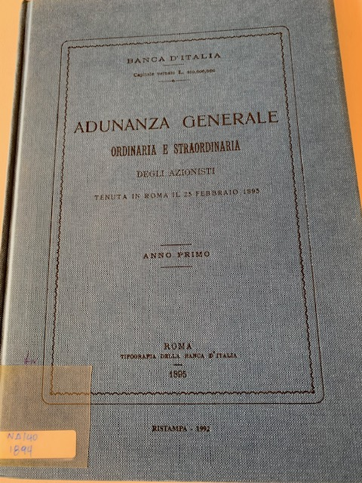
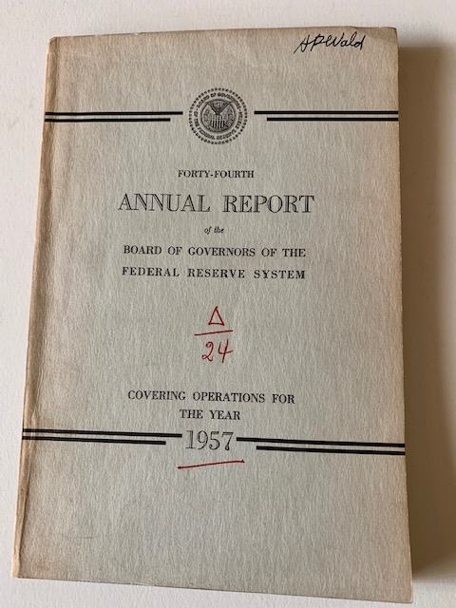
Ετήσιες εκθέσεις κεντρικών τραπεζών
-
Banca d’ Italia
Board of Governors of the Federal Reserve System
1

Slide 14
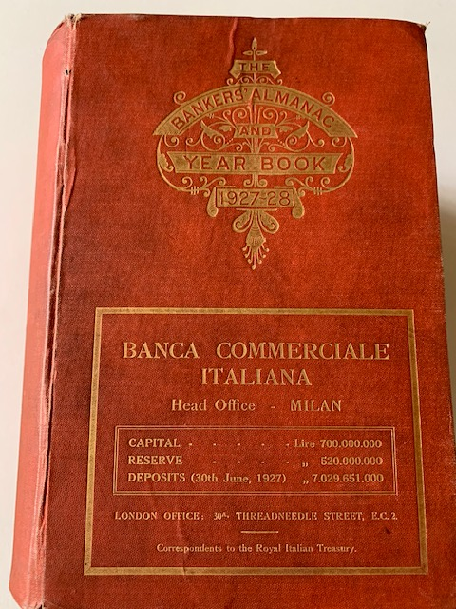
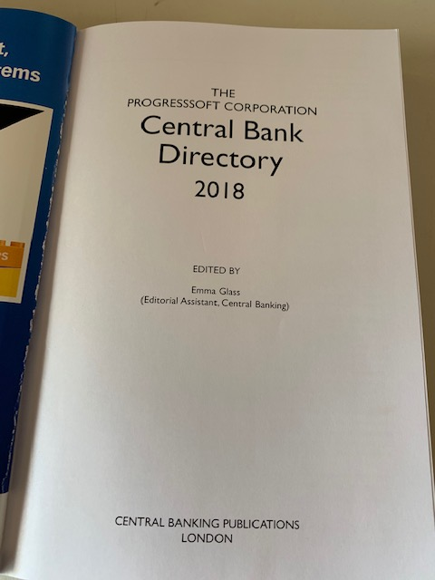
Τραπεζικοί οδηγοί
Banker’s Almanac
Central Bank Directory

Slide 15
Οικονομικά περιοδικά
The Economist 1928 -
American economic review
1926 v. 16-
Economica 1934 v.1-
Quarterly journal of economics 1939 v.53-
Econometrica 1936 v.4-

Slide 16
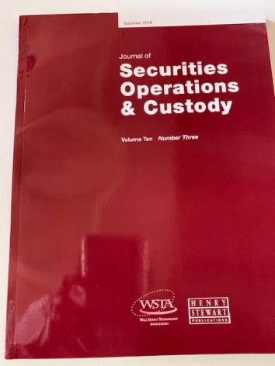
Οικονομικά Περιοδικά
Νέοι τομείς της οικονομικής επιστήμης

Slide 17
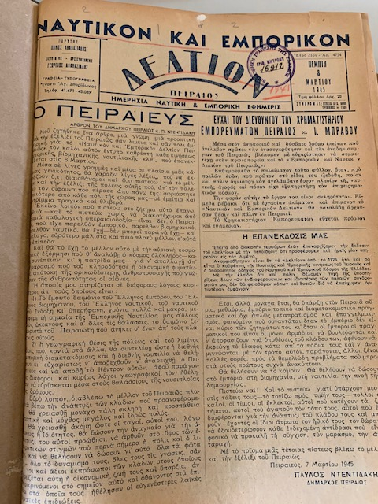
Οικονομικές εφημερίδες
Ναυτικόν και εμπορικόν δελτίον
Δελτίον Χρηματιστηρίου Αθηνών

Slide 18
Οικονομικές Εφημερίδες
Οικονομικός ταχυδρόμος

Slide 19
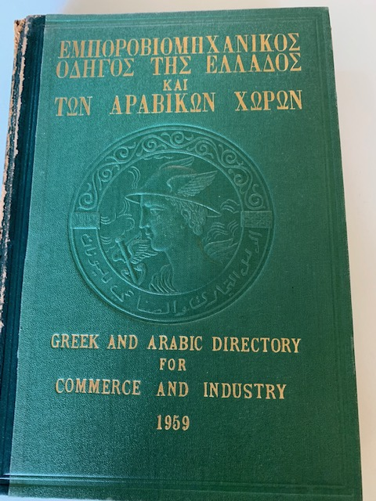
Πυλώνες τις ελληνικής οικονομίας
Γεωργία
Εμπόριο
Τουρισμός

Slide 20
Πυλώνες τις ελληνικής οικονομίας
Ναυτιλία

Slide 21
Απολογισμός/Προϋπολογισμός του Κράτους

Slide 22
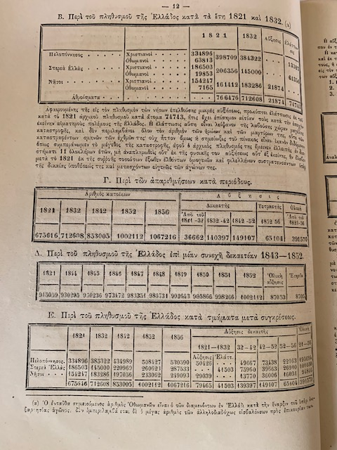
Στατιστική πληθυσμού 1859

Slide 23
Ανοικοδόμηση της χώρας μετά τον Β΄ Παγκόσμιο πόλεμο
Αγών Επιβιώσεως (1948-1951)
Αι Θυσίαι της Ελλάδος στον Β΄Παγκόσμιο Πόλεμο

Slide 24
Συνθήκες

Slide 25
Ευρώ

Slide 26
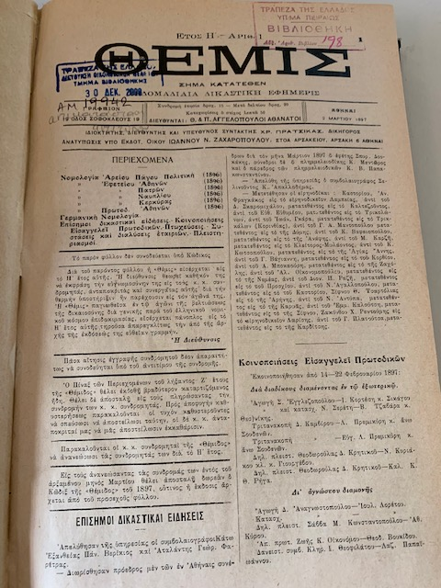
Νομικά Περιοδικά/βιβλία
Θέμις (1890-1955)
Κώδιξ Θέμιδος (1891-1954)

Slide 27
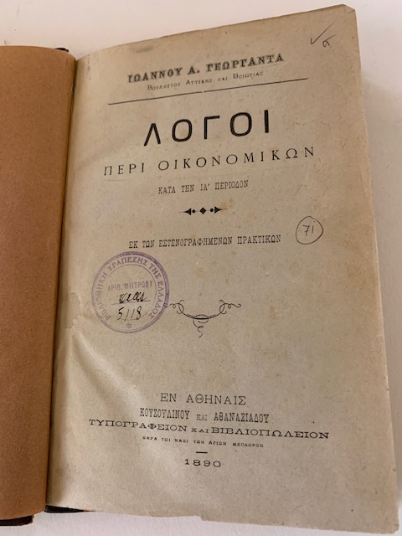
Μοναδικά βιβλία κατά την κρίση των χρηστών
Δελτίον Υπηρεσίας Μελετών και Συντονισμού 1958
Λόγοι περί οικονομικών 1890
Notes:
Τέλος σας αναφέρω κάποια βιβλία που κατά την κρίση των χρηστών υπάρχουν μόνο στην Βιβλιοθήκη της ΤτΕ.

Slide 28
Μοναδικά βιβλία κατά την κρίση των χρηστών
Το πέμπτον Συνέδριον των Εμπορικών και Βιομηχανικών Επιμελητηρίων της Ελλάδος
Notes:
Βέβαια αυτά τα βιβλία και τα περιοδικά που σας παρουσίασα σήμερα είναι ένα μικρό μέρος της συλλογής που διαθέτει η βιβλιοθήκη. Μπορεί κανείς να επισκεφτεί την βιβλιοθήκη κα αναζήτηση βιβλία περιοδικά εφημερίδες κτλ.

Slide 29
Σας ευχαριστώ για την προσοχή σας !
Δήμητρα Ντρέλια ddrelia@bankofgreece.gr

